Slide 1

Eblockfy
Tu web para crear certificados en la blockchain.
Notes:
<número>

Slide 2









Eblockfy
Definición
Eblockfy es una aplicación con la que podrás guardar certificados académicos utilizando la tecnología Blockchain.
Así, otras organizaciones podrán saber si el usuario es el propietario de ese certificado con total seguridad.
Academic Centers
Successfull Student
Professionals
Certified students
Public Blockchain
Ethereum
Company validation

Slide 3
Eblockfy
Requisitos
Para poder ejecutar la aplicación necesitarás el siguiente software:
- Ubuntu 16.04
- Metamask 4.9.3 (Sólo para guardar y borrar certificados)
- Docker 17.03.2-ce

Slide 4
Eblockfy
Instalar
Para instalar Eblockfy basta con acceder a la carpeta “scripts” y ejecutar el script “installEblockfy.sh”
El script tiene que recibir como argumento el puerto donde escuchará la aplicación y la dirección donde están tus carpetas “images” y “css”.

Slide 5
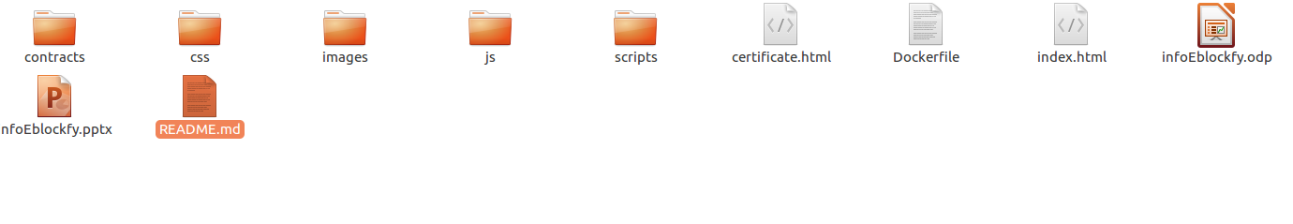
Eblockfy
Instalar
Al instalar la aplicación se inicia automáticamente. Accede al puerto que has elegido en el navegador para ver el resultado.
Si algo no ha salido como esperabas tienes un script “resetEblockfy.sh” que resetea la aplicación. Tienes más info de los scripts en el README.md.

Slide 6
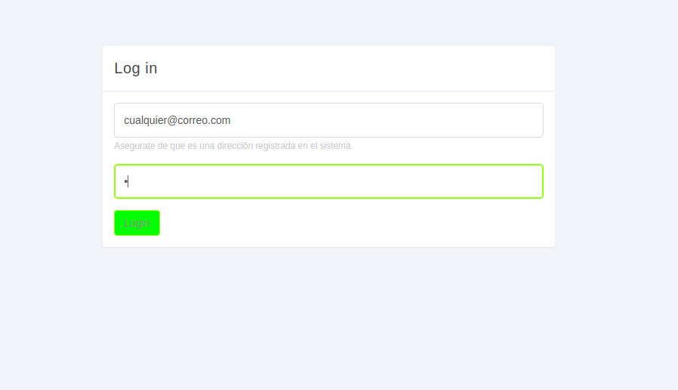
Eblockfy
Guardando un certificado
Esta es la página que aparece al acceder a la aplicación. Introduzca un correo cualquiera y una contraseña cualquiera y pulse “Login”.

Slide 7
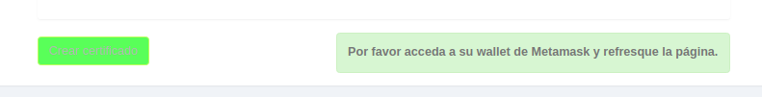
Eblockfy
Guardando un certificado
Si no tiene Metamask instalado o no ha iniciado sesión. La aplicación no le permitirá crear el certificado.

Slide 8

Eblockfy
Guardando un certificado
Para poder guardar los contratos tendrá que estar conectado a la red Ropsten en Metamask.

Slide 9
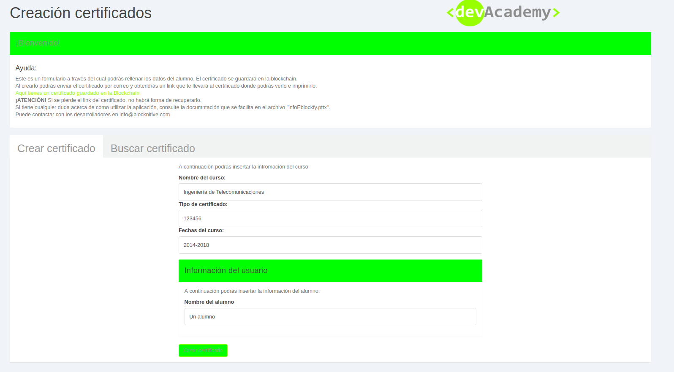
Eblockfy
Guardando un certificado
Esta es la página donde podrá crear los certificados. Rellene los campos y pulse “Crear certificado”.

Slide 10
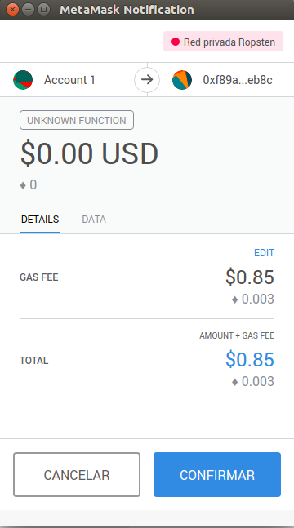
Eblockfy
Guardando un certificado
Si todo está correctamente. Al pulsar “Crear certificado” nos saltará una ventana de Metamask en la que tendremos que confirmar la transacción. Si no dispones de Ether suficiente, puedes pedirlo aquí.

Slide 11
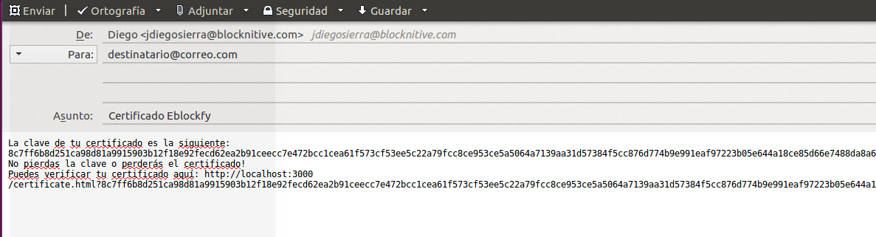
Eblockfy
Guardando un certificado
El certificado tardará un tiempo en guardarse. Cuando la transacción se complete, saltará una ventana en la que podremos enviar uun correo con la clave del certificado para tenerlo guardado. ATENCIÓN! Si pierdes esta clave, perderás el certificado.

Slide 12
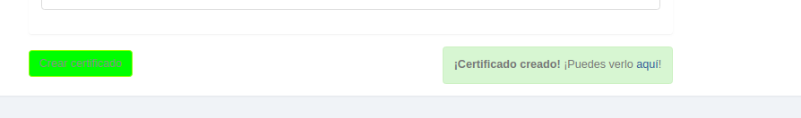
Eblockfy
Guardando un certificado
En nuestra aplicación nos aparecerá un enlace para comprobar el certificado. Hacemos clic en “aquí”.

Slide 13
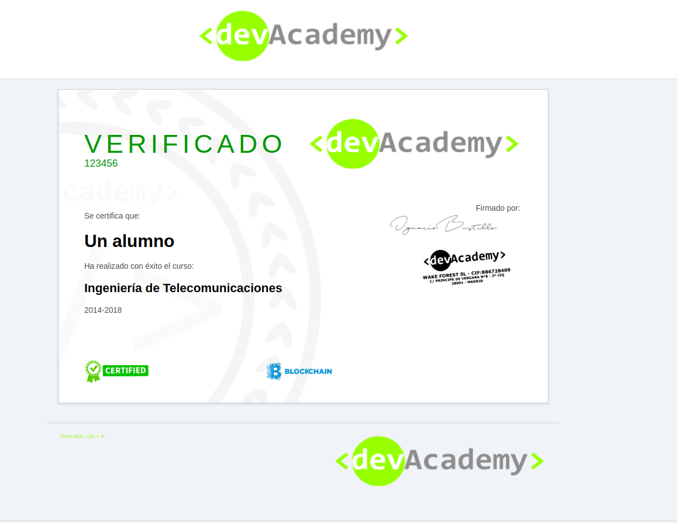
Eblockfy
Guardando un certificado
En nuestra aplicación nos aparecerá un enlace para comprobar el certificado. Hacemos clic en “aquí”. Cada vez que quieras demostrar que ese certificado es tuyo deberás acceder a esa URL.

Slide 14
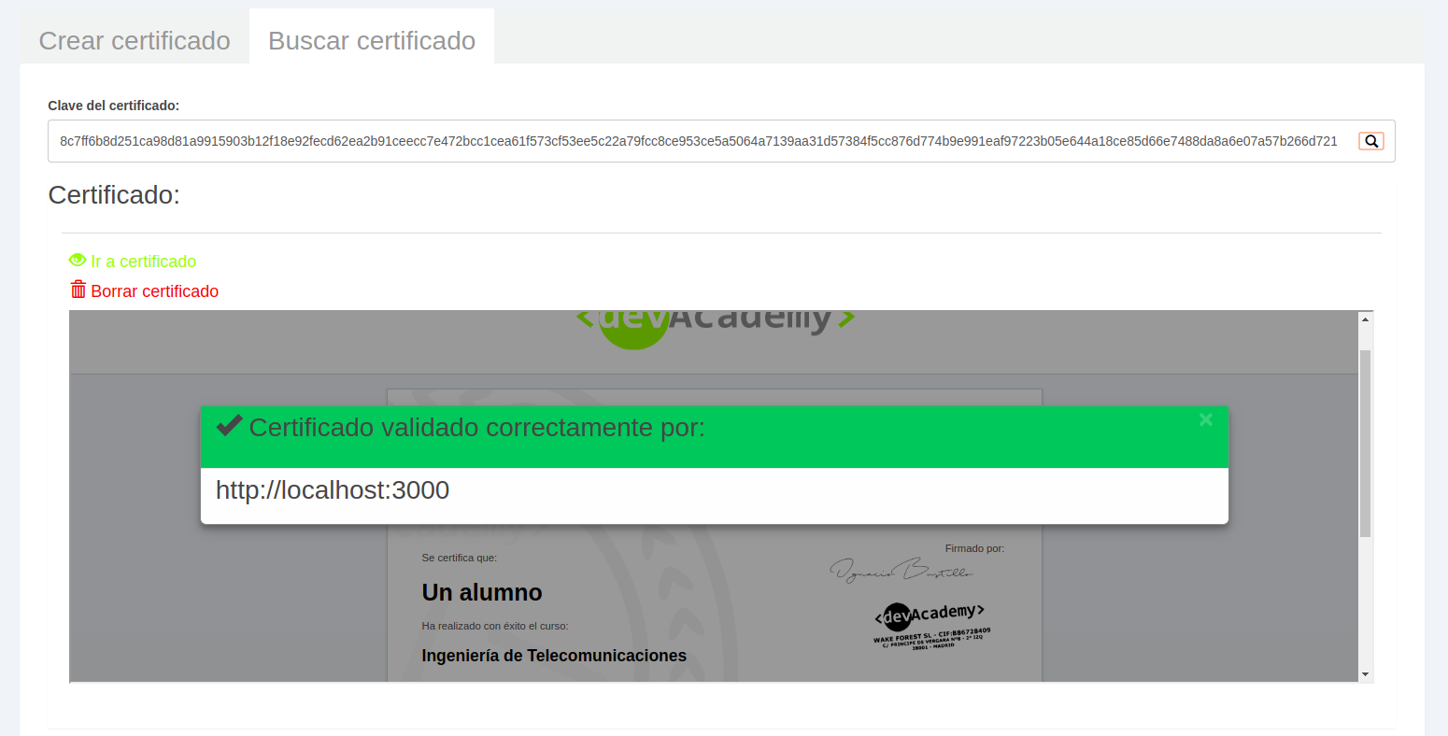
Eblockfy
Guardando un certificado
También puedes acceder al crtificado introduciendo la clave en la ventana que aparece en la pestaña “Buscar certificado”.

Slide 15
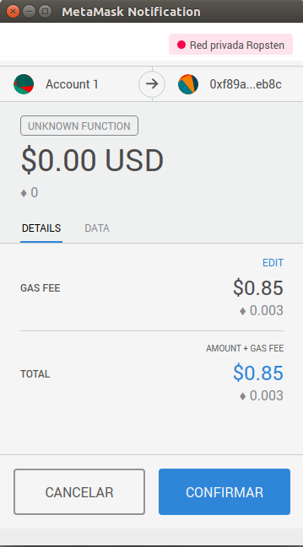
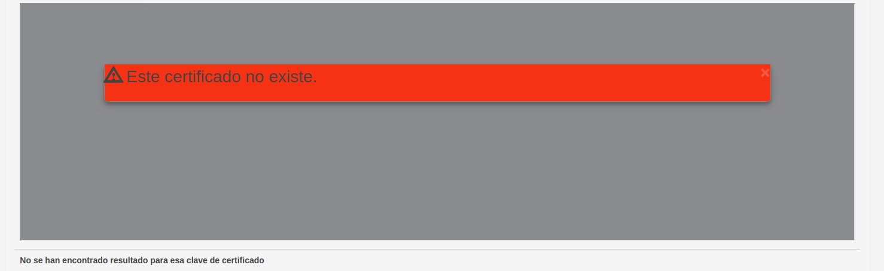
Eblockfy
Guardando un certificado
Si pulsamos en “Borrar certificado”, se nos volverá a abrir una ventana de Metamask en la que tendremos que aceptar la transacción. Segundos más tarde la página nos mostrará que el certificado no existe.

Slide 16
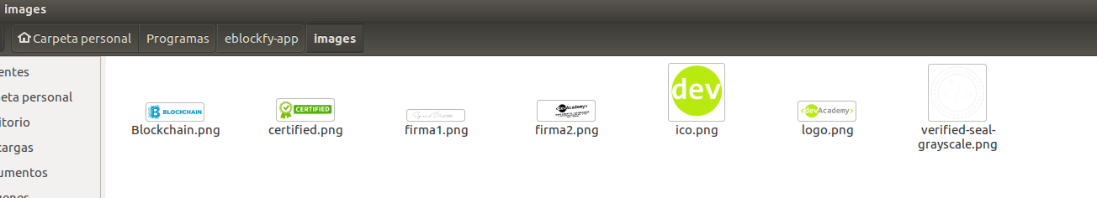
Eblockfy
Personalizando la interfaz
En la carpeta “images” encontrará unas imágenes por defecto. Usted puede personalizar la aplicación con sus propias imágenes. Tenga en cuenta que tiene que respetar los nombres de las imágenes para que la aplicación pueda leerlas.

Slide 17
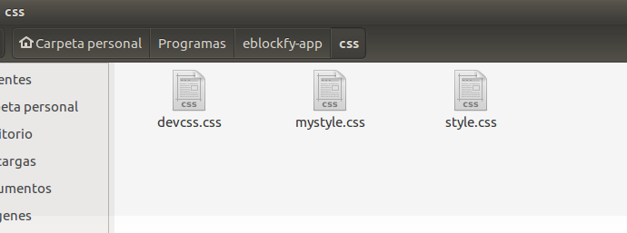
Eblockfy
Personalizando la interfaz
También tiene una carpeta con las hojas de estilos.

Slide 18
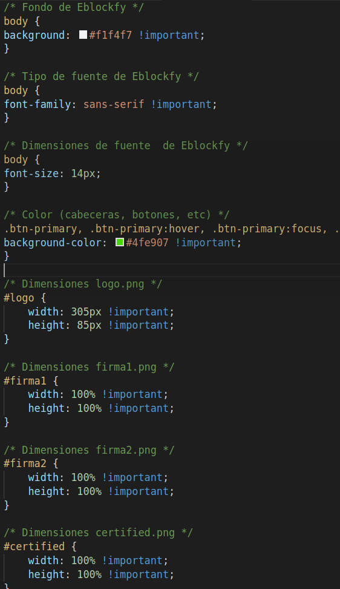
Eblockfy
Personalizando la interfaz
Le recomendamos que utilice el archivo “mystyle.css” donde podrá modificar los aspectos más importantes de la aplicación.

Slide 19
Blocknitive
Madrid (España)
Príncipe de Vergara 8, 2º
28001 Madrid
Miguel A. García Gil
Móvil : +34 659 661 225
migarcia.gil@blocknitive.com
Ignacio Bustillo
Móvil : +34 628 994 116
Ignacio.bustillo@blocknitive.com
Miguel Peco Álvarez
Móvil: +34 629 129 350
miguel.peco@blocknitive.com
Marta Fernandez
Móvil : +34 677 479 788
marta.fernandez@blocknitive.com

